Slide 1
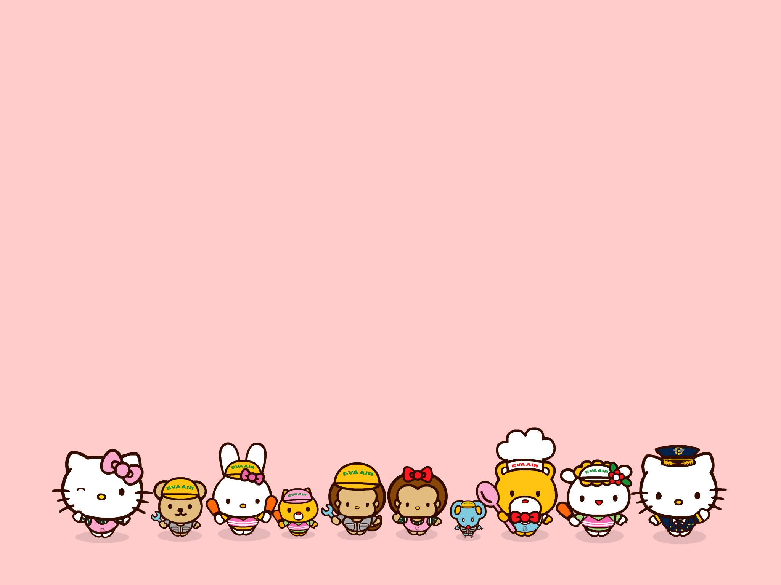

TRƯỜNG MẦM NON NẮNG MAI
Đề tài: Nhận biết và gọi đúng tên hình tam giác

Slide 2
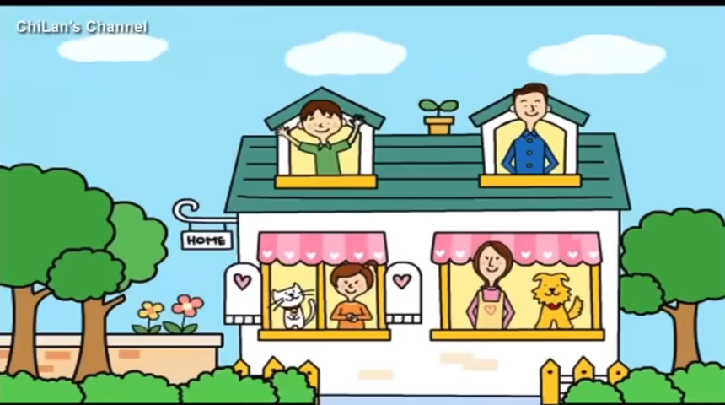

Slide 3
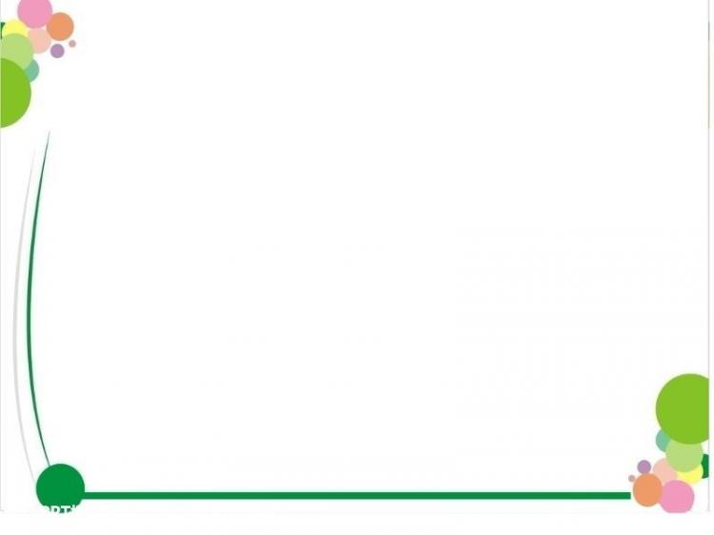
Các con vừa hát bài hát gì?
Nhà của tôi

Slide 4
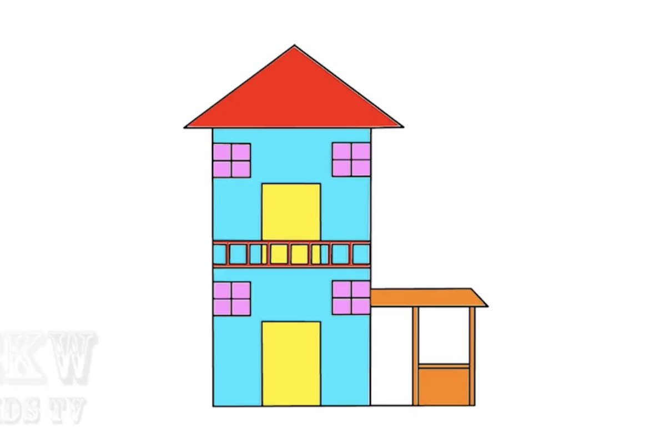
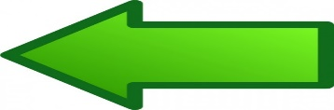

Slide 5

Hình tam giác

Slide 6
Hình tam giác màu vàng

Slide 7
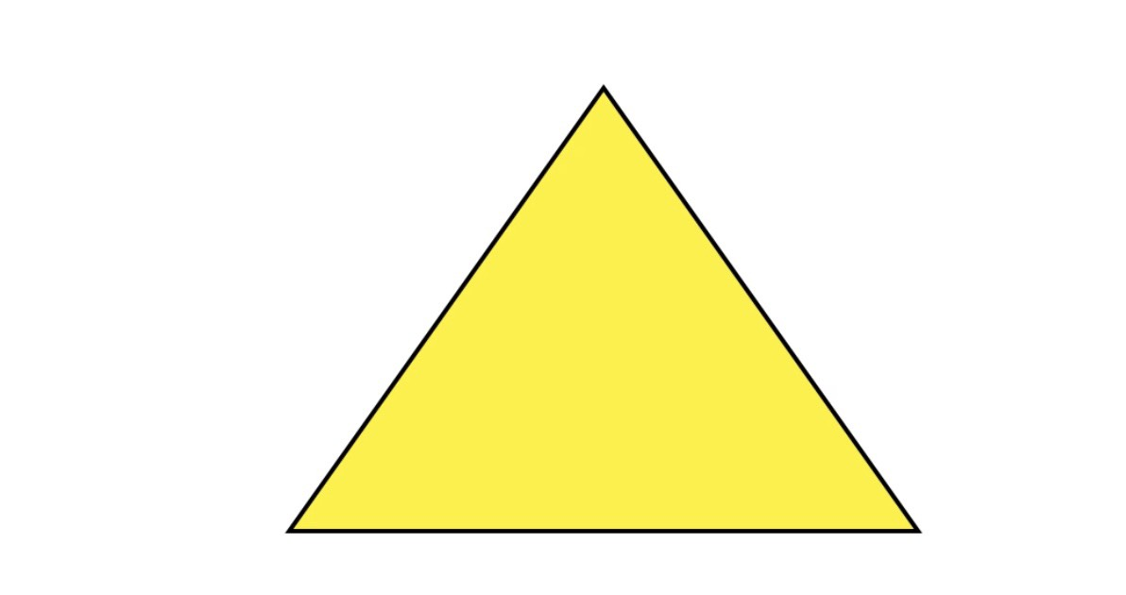

1
2
3
Hình tam giác

Slide 8
Hình tam giác

Slide 10
- Có 3 cạnh
- Không lăn được
Hình tam giác

Slide 11

Một số đồ vật có
dạng giống hình tam giác

Slide 12
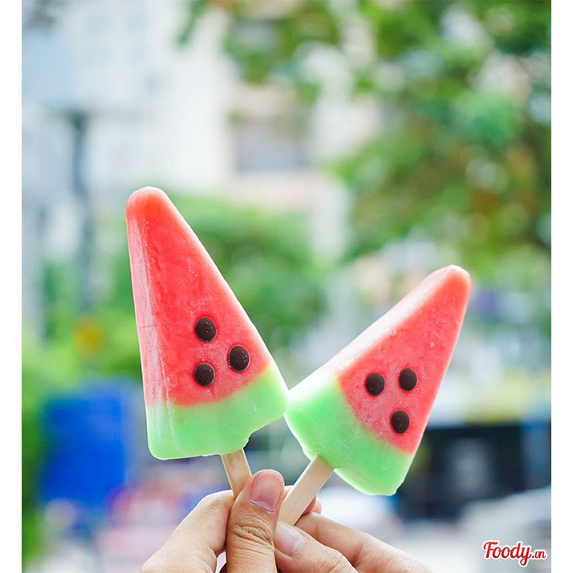
Cây kem

Slide 13
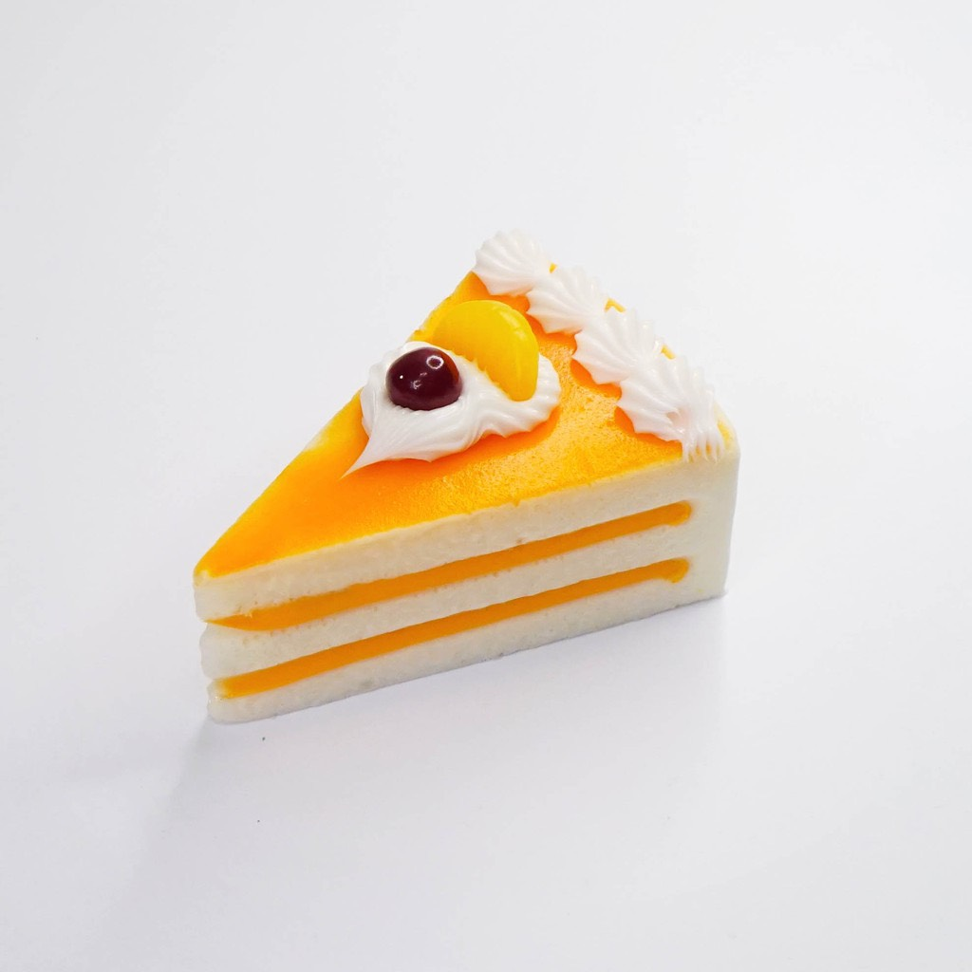
Miếng bánh

Slide 14
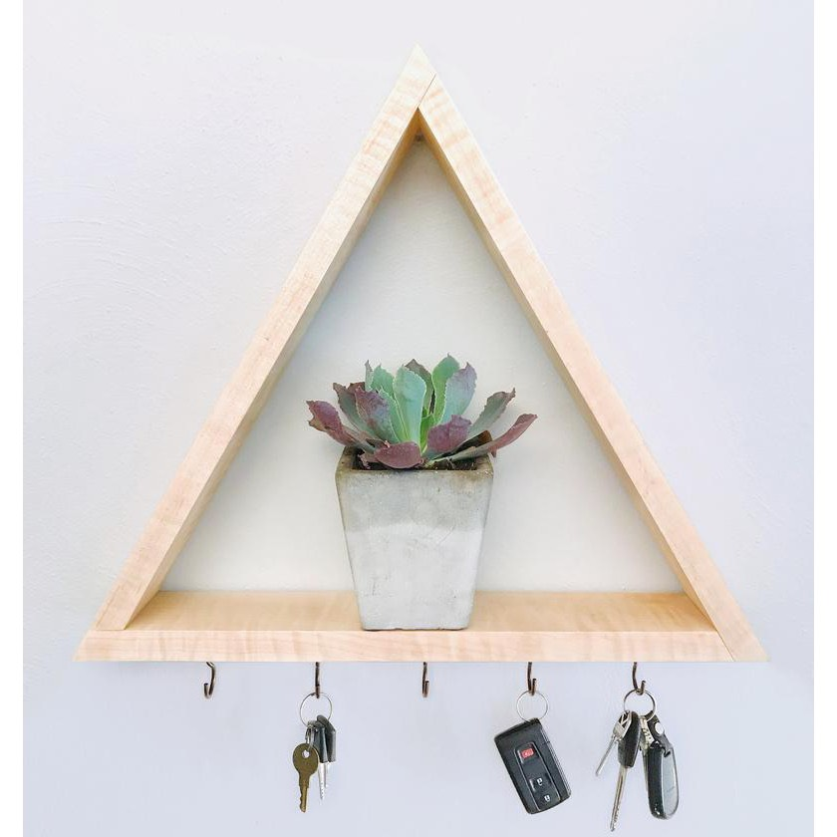
Khung treo

Slide 15
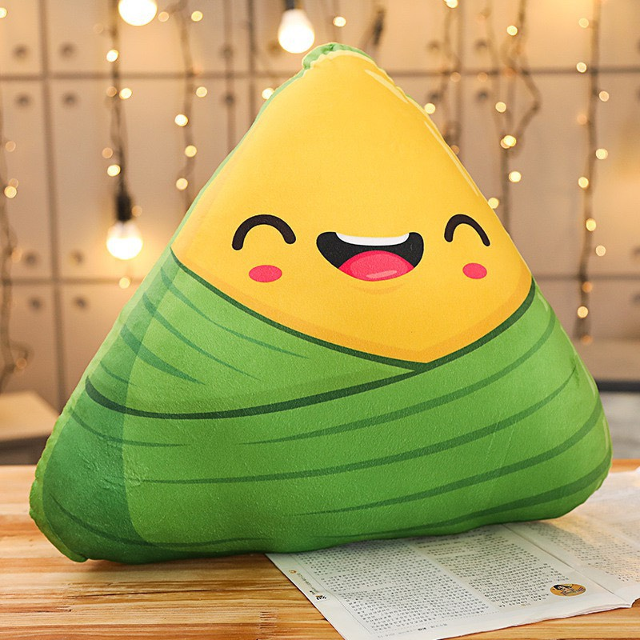
Gối ôm

Slide 16
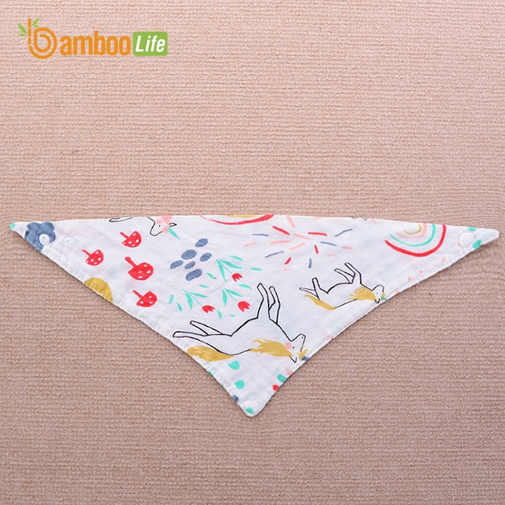
Khăn yếm

Slide 17
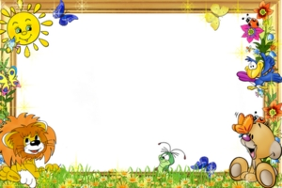


TRÒ CHƠI:
TÌM ĐÚNG ĐỒ VẬT !

Slide 18
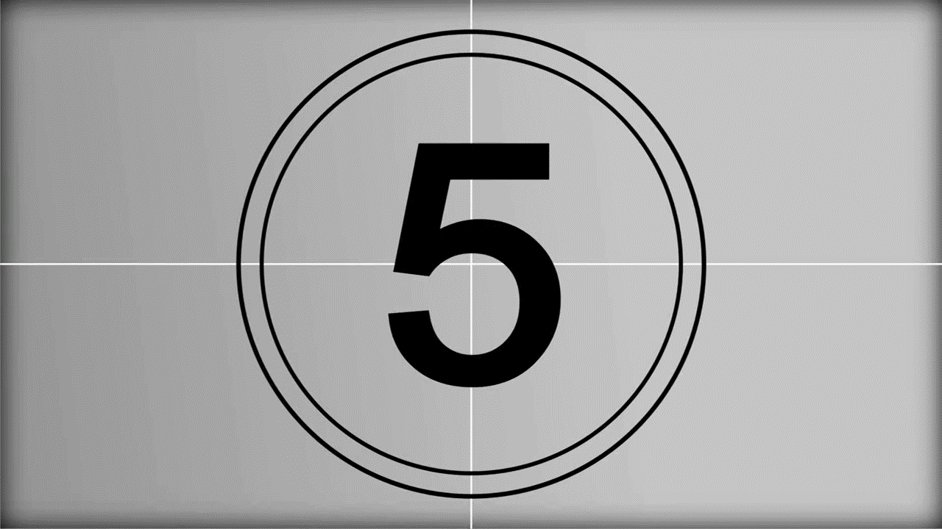

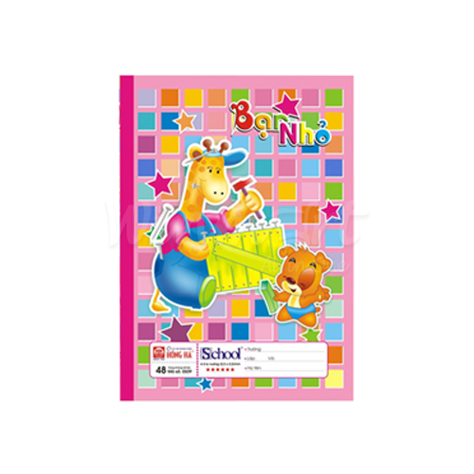

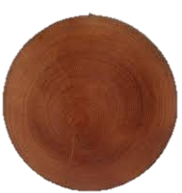
1. Đồ vật nào có dạng hình tam giác?
x
A
B
Quyển vở
Khung tranh
x
C
Cái thớt

Slide 19

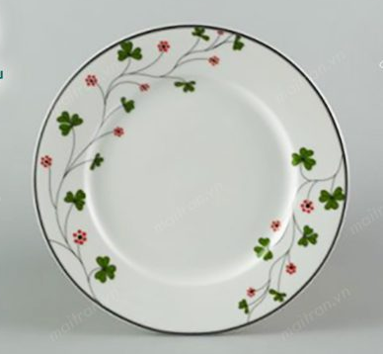
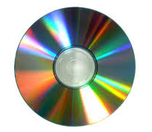
2.Đồ vật nào có dạng hình tam giác?
x
A
B
Chiếc đĩa
Biển báo giao thông
x
C
Đĩa VCD

Slide 20
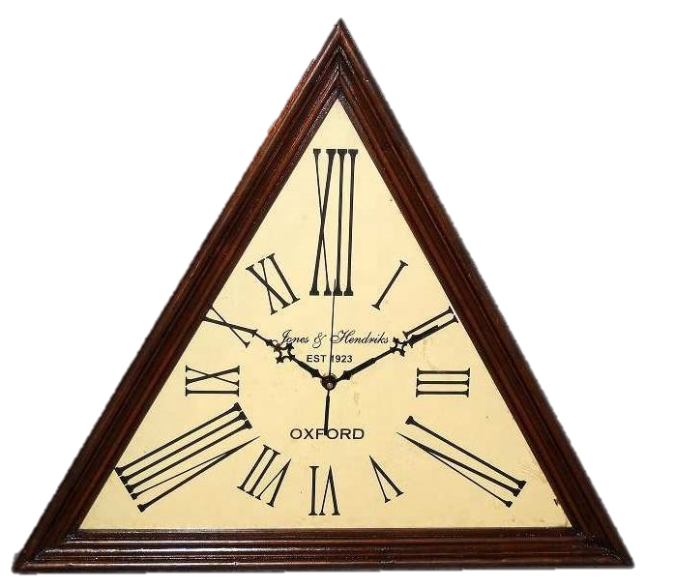
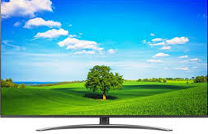
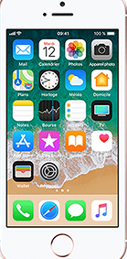
3. Đồ vật nào có dạng hình tam giác?
x
A
B
Mặt đồng hồ
Ti vi
x
C
Điện thoại

Slide 21



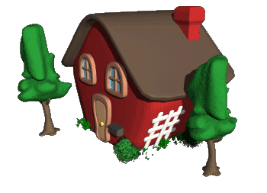

Chào tạm biệt và hẹn các bạn ở bài học sau nhé!

